Slide 1
Литература
1. ГОСТ Р 53778-2010. Здания и сооружения. Правила обследования и мониторинга технического состояния— М., 2010.
2. Пособие к МГСН 2.07-01. Обследования и мониторинг при строительстве и реконструкции зданий и подземных сооружений.— М., 2004.
3. Рекомендации по обследованию и мониторингу технического состояния эксплуатируемых зданий, расположенных вблизи нового строительства или реконструкции.— М., 1998.
4. Применение комплексных автоматизированных систем геотехнического мониторинга грунтового массива при проходке наклонных эскалаторных тоннелей метрополитена / А. Ю. Бауков [и др.] / Транспортное строительство.— 2012— № 12 — С. 6-9.
МСТС
Лекция №01
Автоматизированные беспроводные системы геотехнического мониторинга при строительстве объектов транспортной инфраструктуры

Slide 2
Объекты транспортного строительства:
- автомобильные дороги;
- тоннели, в том числе водопропускные;
- мосты;
- вокзалы;
- железнодорожные и автобусные станции;
- метрополитены;
- морские торговые, рыбные, специализированные и речные порты;
- аэродромы;
- аэропорты;
- объекты систем связи, навигации и управления движением транспортных средств.

Slide 3
МОНИТОРИНГ
1.Мониторинг проводится в несколько этапов:
1.1Мониторинг при проектировании.
1.2Мониторинг при строительстве.
1.3Мониторинг при эксплуатации.
Основными задачами мониторинга, решаемыми в целях поддержания требуемого состояния автомобильных дорог являются:
-мониторинг транспортно-эксплуатационного и технического состояния автомобильных дорог и искусственных сооружений на них;
-повышение качества работ по капитальному ремонту, ремонту и содержанию автомобильных дорог, включая проектно-изыскательские работы.
1.1Мониторинг при проектировании – ставятся задачи по обеспечиванию строительства объектов согласно требованиям нормативных документов с применением специального оборудования (земляные, общестроительные и монтажные работы).
1.2Мониторинг при строительстве – постоянный контроль ведения работ с применением специального оборудования, с целью соблюдения требований проекта.
1.3Мониторинг при эксплуатации – постоянный контроль эксплуатируемых объектов с целью своевременного получения информации о рабочем состоянии объектов. В процессе эксплуатации объектов возникает необходимость реконструкции или ремонта, при этом проводится обследование объектов, частью которых является мониторинг.

Slide 4
На сегодняшний день строительство любого объекта транспортной инфраструктуры, ведущееся в городских условиях, немыслимо без осуществления полноценного непрерывного мониторинга как непосредственно строящегося объекта, так и окружающей застройки и грунтового массива, попадающих в зону влияния работ.
В частности, строительство новых перегонных тоннелей и станций метрополитена осуществляется, в основном, в «спальных» районах, где в зону ведения работ попадает большое число многоэтажных жилых домов, различных инженерных коммуникаций.
Задача максимального снижения рисков возникновения аварийных ситуаций при сохранении проектных темпов ведения строительства является чрезвычайно актуальной. Естественно, что одним из основных инструментов, позволяющих решить данную задачу, является комплексный инструментальный мониторинг состояния грунтового массива, а также существующих зданий, находящихся в зоне ведения строительства.
Наибольшее распространение получили следующие методы контроля состояния окружающей застройки и грунтового массива:
- периодические визуальные осмотры;
- геодезические наблюдения за осадками и горизонтальными смещениями по контрольным маркам,
- установленным на зданиях и в грунтовом массиве;
- контроль степени раскрытия существующих в зданиях трещин и температурных швов с помощью ручных деформометров;
- измерение уровня грунтовых вод.
Контроль с помощью применяемых в настоящее время средств измерений связан с большими затратами ручного труда, а в отдельных случаях и с субъективным характером получаемых результатов. В этой связи существует необходимость в максимальной автоматизации всего измерительного процесса в рамках единой системы контроля.
Для решения данной задачи специалистами ЗАО «Три- ада-Холдинг» разработана и введена в эксплуатацию беспроводная система мониторинга строительных конструкций УСМ-433/GSM

Slide 5
При этом были определены основные контролируемые параметры:
- крены зданий и сооружений;
- степень раскрытия трещин и температурных швов;
- горизонтальные и вертикальные смещения грунтового массива;
- уровень и поровое давление грунтовых вод;
- вибрации конструкций зданий, находящихся в зоне ведения строительства.
Также при разработке системы мониторинга учитывались следующие особенности строительства подземных объектов городской транспортной инфраструктуры, в частности, метрополитена:
- строительство обычно ведется круглосуточно в максимально сжатые сроки;
контролируемые объекты располагаются на значительной площади, что практически полностью исключает применение наблюдательной системы на основе кабельных линий коммуникаций ;
доступ к конструкциям контролируемых объектов ограничен. Часто работы можно осуществлять только на уровне 1-го этажа, а также в подвальных и чердачных помещениях;
общая продолжительность наблюдений на объекте обычно не превышает 2-3 лет.
Требования к самой системе следующие:
точность измерения должна обеспечивать выявление развития негативных процессов на ранних стадиях;
простота установки и демонтажа оборудования на объекте контроля;
универсальность регистрирующей аппаратуры, позволяющая измерять большое число параметров;
- работа в сложных климатических условиях;
- необходимость ведения наблюдений в круглосуточном режиме с возможностью дистанционного изменения параметров контроля (периодичность измерений, значения порогов и др.);
возможность применения в одной системе контроля большого числа измерительных датчиков (до нескольких сотен).
Все эти требования учитывались при разработке автоматизированной беспроводной системы мониторинга УСМ-433/ GSM.

Slide 6
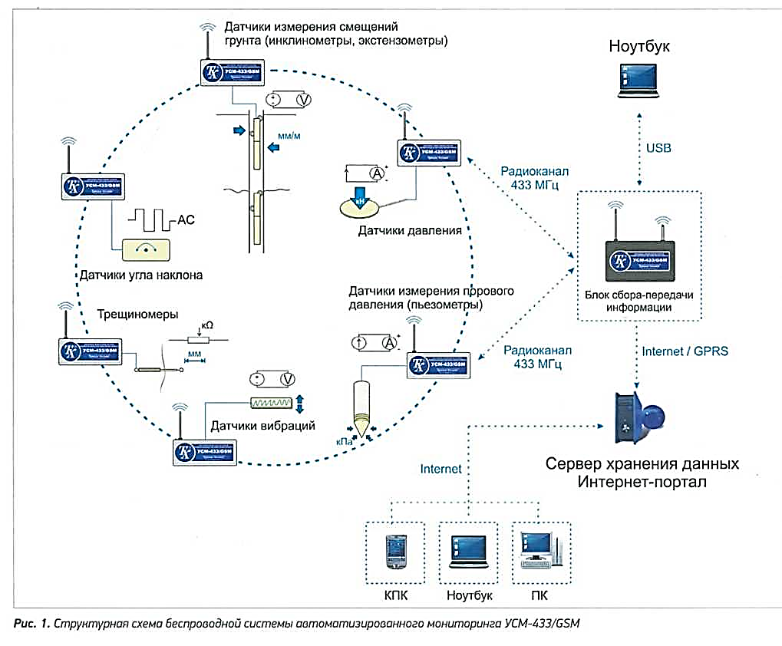
Система представляет собой программно-аппаратный комплекс, состоящий из следующих основных элементов (рис. 1): автономные малогабаритные беспроводные измерительные модули с различными первичными преобразователями; приемно-передающая аппаратура (блок сбора-передачи информации); программный комплекс, состоящий из модуля для работы в локальных условиях и Интернет-портала, предназначенного для работы в онлайн-режиме.

Slide 7
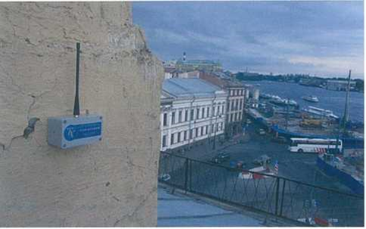
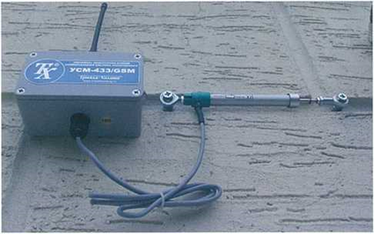
Универсальные беспроводные измерительные модули позволяют регистрировать весь спектр параметров с использованием различных первичных преобразователей, таких как потенциометрические датчики деформаций, MEMS- инклинометры, вибродатчики, пьезометры и др. (рис. 2, 3). Модуль работает в радиодиапазоне на частоте ДЗЗ МГц (не требует лицензирования). В каждом измерительном модуле установлен датчик температуры для возможности температурной компенсации регистрируемых параметров.
Радиус действия измерительного модуля — 150-200 м в зависимости от условий установки.
По сути, измерительный модуль представляет собой портативный регистратор, имеющий встроенный контроллер, модуль АЦП, энергонезависимую память и беспроводной приемно-передающий блок. Все параметры модуля могут настраиваться дистанционно за счет обеспечения двусторонней связи с приемным оборудованием.
Рисунок 2 – Вид измерительного модуля Рисунок 3 - Установленный на конструкциях со встроенным MEMS- инклинометром здания измерительный модуль, оснащенный потенциометричесним датчиком деформаций

Slide 8
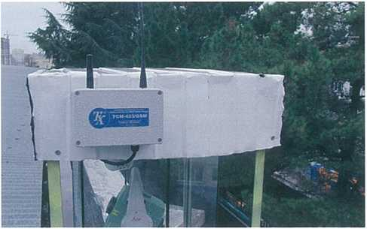
Каждый измерительный модуль имеет свой уникальный идентификационный номер и передает информацию на определенный заранее блок сбора-передачи данных.
Блок сбора-передачи предназначен для приема данных с измерительных модулей по радиоканалу, их хранения во внутренней памяти и последующей передачи либо на уда-ленный ftp-сервер Интернет-портала (с использованием встроенного GPRS-модуля), либо на локальный компьютер по радиоканалу (рис. 4). Питание блока осуществляется от сети переменного тока 220 вольт.
При работе с системой мониторинга УСМ-ДЗЗ/GSM данные с блоков сбора-передачи информации поступают по GPRS-каналу на защищенный ftp-сервер, где происходит их автоматическая конвертация и запись в базу данных для дальнейшей обработки и визуализации.
Рисунок 4 – Блок сбора-передачи информации системы УСМ-433/GSM может эксплуатироваться в различных погодных условиях.

Slide 9
Стандартная схема работы системы УСМ-ДЗЗ/GSM выглядит следующим образом. На объекте устанавливается набор универсальных беспроводных измерительных модулей, оснащенных различными первичными преобразователями. Все модули настраиваются предварительно, и на самом объекте достаточно только установить их в проектное положение. Информация от измерительных модулей с заданным интервалом по радиоканалу поступает в блок сбора-передачи ин-формации. В зависимости от условий объекта система УСМ- 433/GSM может эксплуатироваться в нескольких режимах.
При работе в сетевом режиме вся информация, поступающая с измерительных модулей на блок сбора-передачи ин-формации, сохраняется в блоке, и в дальнейшем передается с заданной периодичностью по GPRS-каналу на удаленный Интернет-портал. При этом число измерительных модулей, подключаемых к одному блоку приема-передачи информация с модулей считывается с использованием портативного считывающего устройства по радиоканалу на переносной компьютер (ноутбук). В дальнейшем данные обрабатываются вручную.
Еще одной особенностью системы является то, что заказчику не обязательно приобретать все ее элементы в собственность, т.к. предусмотрена возможность аренды оборудования и Интернет-портала на время проведения строительных работ. Кроме того, она сертифицирована в системе добровольной сертификации средств измерений для возможности применения на объектах различного уровня ответственности.

Slide 10
К настоящему моменту накоплен значительный опыт эксплуатации данной системы на различных объектах стро­ительства транспортной инфраструктуры, среди которых: мониторинг зданий при строительстве железнодорожного тоннеля № 6 «бис» в г. Сочи; мониторинг состояния тоннелей московского метрополитена, попадающих в зону влияния нового строительства; мониторинг зданий и сооружений при строительстве наклонного хода станции метро «Спортивная» в г. Санкт-Петербурге; мониторинг зданий и сооружений при строительстве станции метро «Горьковская» в г. Нижний Новгород. Помимо объектов транспортной инфраструктуры, элементы системы мониторинга УСМ-433/GSM использовались на большом числе объектов различного назначения: при рекон­струкции Ново-Курьяновской станции аэрации в г. Москве, на Стойленском ГОКе, Белоярской атомной станции, Рублевской станции водоподготовки, Можайском гидроузле и др.
В завершение необходимо отметить, что внедрение автоматизированных систем геотехнического мониторинга подобного класса в комплексе с классическими методами контроля при строительстве различных объектов транспортной инфраструктуры в городских условиях позволяет рассматривать геотехнический мониторинг как эффективный элемент технологии строительства и дальнейшей эксплуатации.
Своевременно полученная (с использованием, в том числе, системы мониторинга УСМ-ДЗЗ/GSM) информация об изменении состояния контролируемого объекта позволяет осуществить максимально оперативные действия по недопущению аварийных ситуаций (путем применения мероприятий по усилению зданий и грунтов оснований, корректировки скорости и методов ведения строительных работ и т.п.) при сохранении заданных темпов и качества строительства

